Slide 1

Муниципальное дошкольное образовательное автономное учреждение "Детский сад комбинированного вида №71 "Лучик" г. Орска.
Познавательно-исследовательский проект
на тему:
ОГОРОД НА ОКОШКЕ
Подготовила:
воспитатель ГКН
Поспелова Г.В.

Slide 2

Актуальность
С самого рождения ребенок является первооткрывателем, исследователем того мира, который его окружает. А особенно ребенок -дошкольник. Чем глубже ребенок познает таинства окружающего мира, тем больше у него возникает вопросов. Основная задача взрослого состоит в том, чтобы помочь ребенку самостоятельно найти ответы на эти вопросы. Чтобы удовлетворить детскую любознательность, привить первые навыки активности и самостоятельности мышления необходимо направить детский пытливый ум на мир природы вокруг него. Дети уже в дошкольном возрасте способны осознанно понять элементарные знания о мире флоры, то есть усвоить основные правила посадки, ухода за растениями. Дошкольники с огромным удовольствием принимают участие в посадке и уходе за растениями. Сформированные знания и умения направленные на уход за растениями помогают детям стать активной личностью, относящуюся к окружающему миру с заботой и бережливостью. А также способствуют появлению желания поделиться этим, не только с друзьями, но и с другими людьми.

Slide 3
Цель проекта: Обобщить и расширить знания дошкольников о том, как ухаживать за растениями в комнатных условиях, формировать у детей интерес к опытнической и исследовательской деятельности по выращиванию культурных растений в комнатных условиях, создание в группе огорода на подоконнике.
Задачи:
Образовательные :
расширить знания детей о культурных растениях и об особенностях их выращивания (укроп, петрушка, базилик, лук, огурец, перец, помидор) ;
формировать умение детей ухаживать за растениями в комнатных условиях;
Развивающие:
развивать наблюдательность – умение замечать изменения в росте растений, связывать их с условиями, в которых они находятся, правильно отражать наблюдения в рисунке;.
Воспитательные:
воспитывать уважение к труду, бережное отношение к его результатам, развивать познавательные и творческие способности;

Slide 4
Этапы реализации проекта:
I Этап. Организационный
II Этап. Основной
III Этап. Заключительный

Slide 5
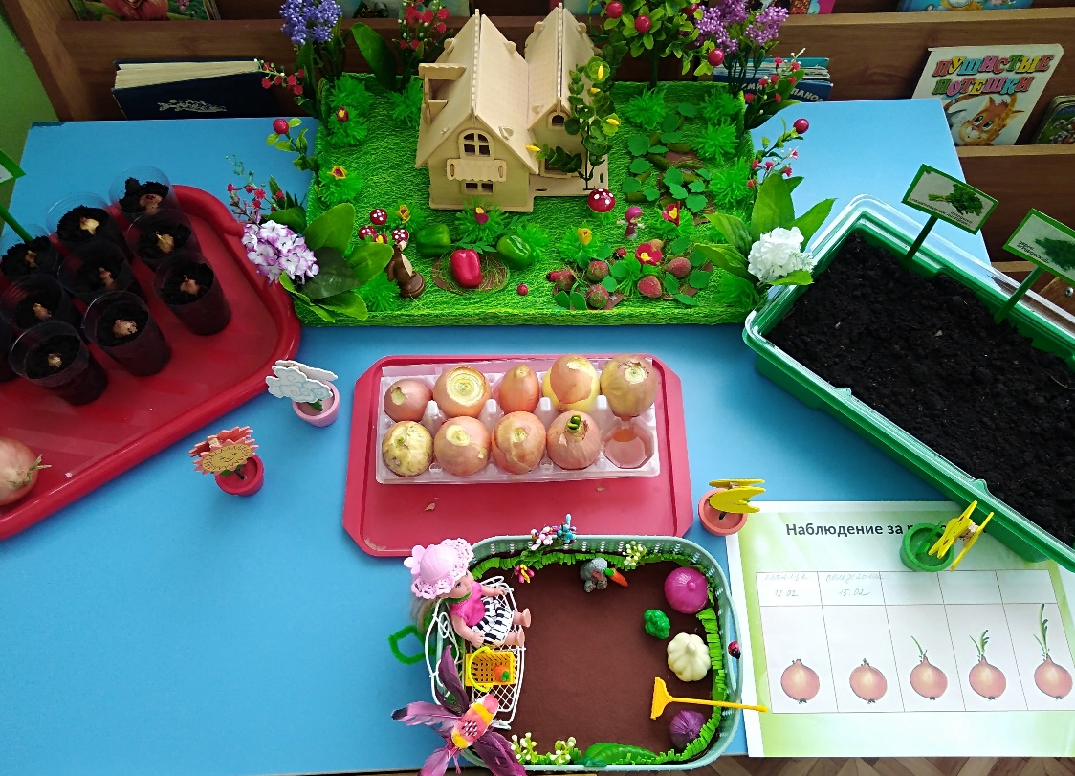
1 этап. Организационный
Создание в группе огорода на подоконнике
Составление и обсуждение со всеми участниками проекта поэтапного плана работы;
Анализ проблемы: что уже есть и что нужно сделать;
Создание банка идей и предложений;
Подбор методической, справочной, энциклопедической и художественной литературы по выбранной тематике проекта;

Slide 6
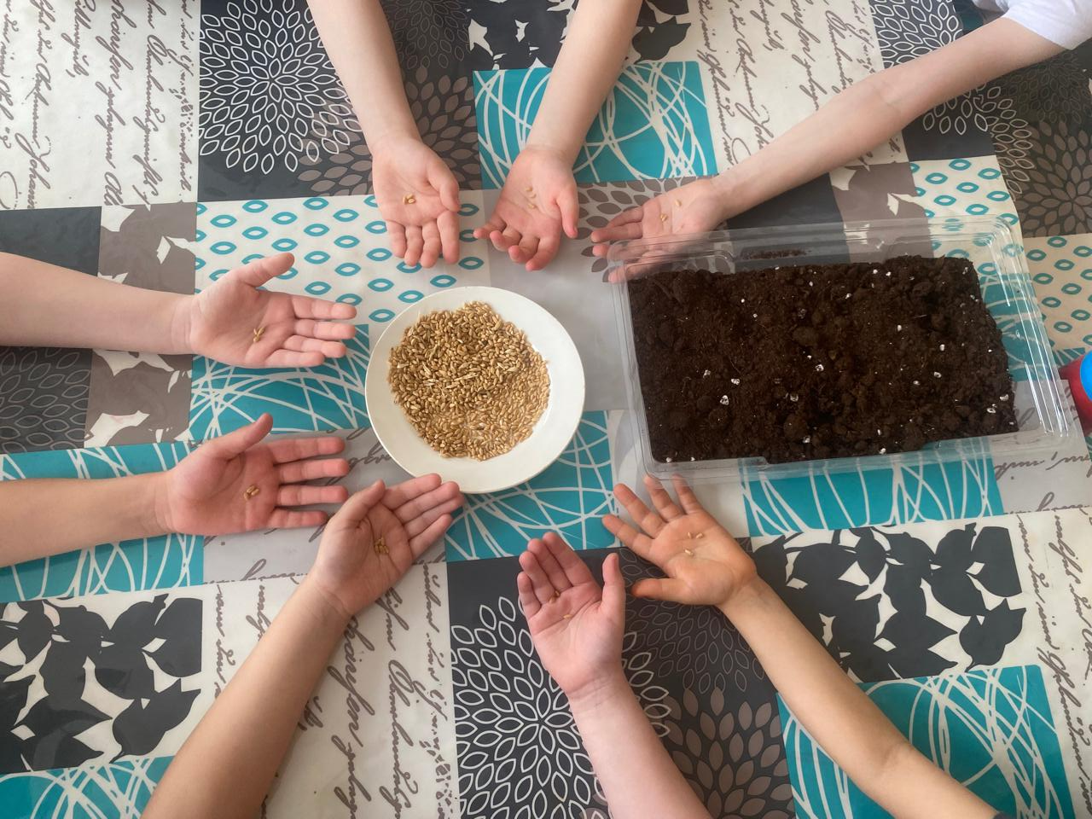
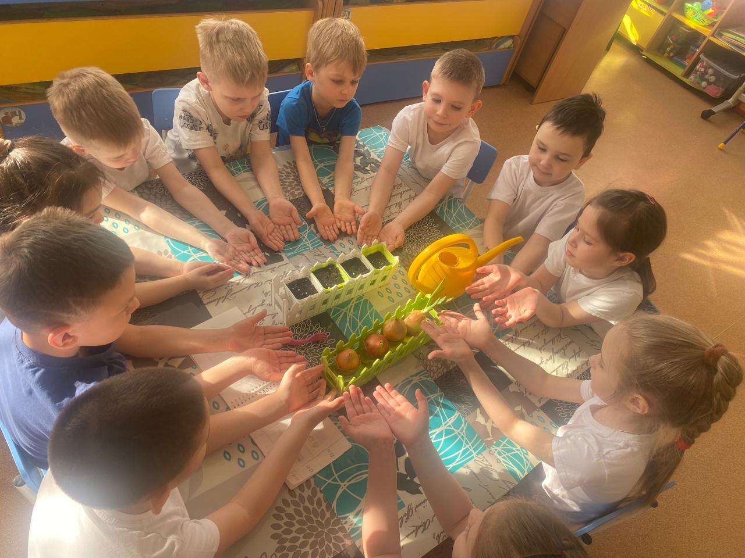
2 этап. Основной
Образовательная деятельность:
«Культурные растения»
«Огород на окне»;
Занятие «Огород на окне»

Slide 7
Речь и речевое общение
Беседы:
«Чем семена растений отличаются друг от друга», «Что растет в огороде?».
Итоговая беседа
« Огород на окне переносится на участок детского сада».
Чтение худ. лит-ры:
Картотека сказок "Веселый огород";
Джанни Родари «Чиполлино»
Е. Попова «Там, на кухне, что за запах»;
М. Борина «Вкусной выросла морковка».
В. Дорошенко «Сеньор Помидор
Пословицы и загадки об овощах.

Slide 8
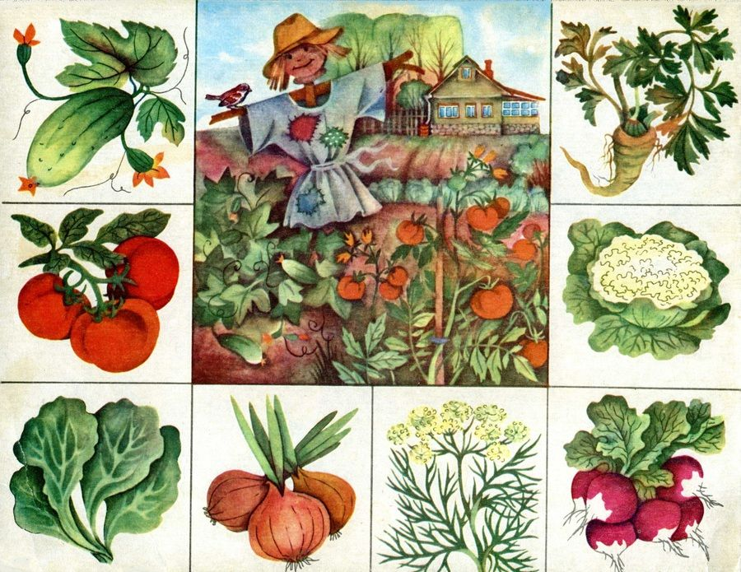
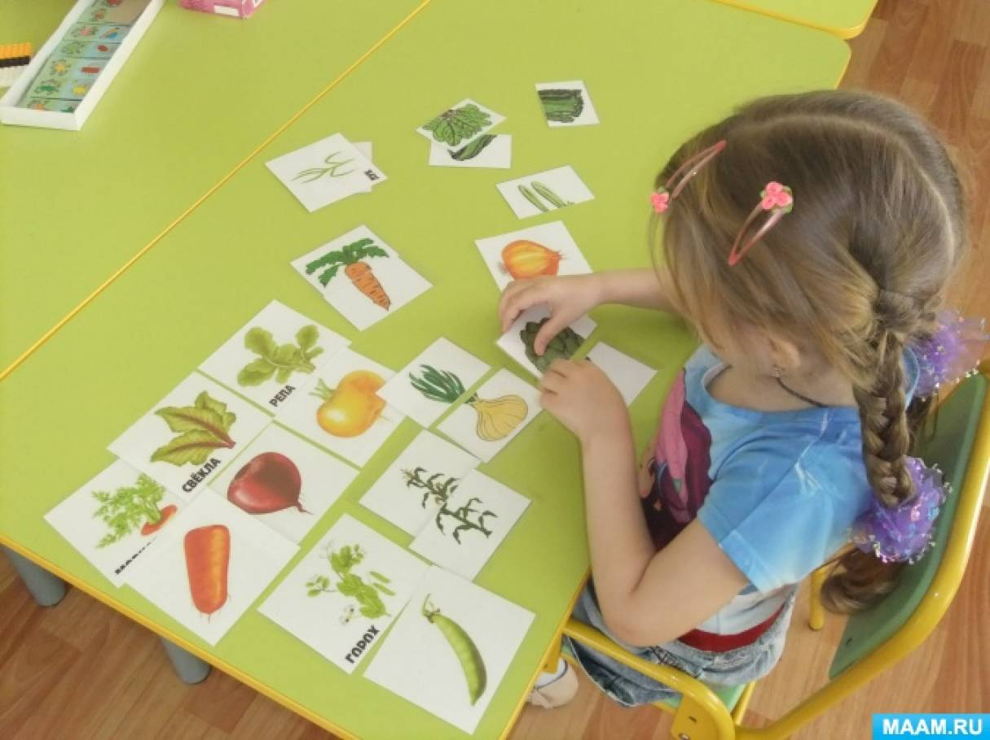
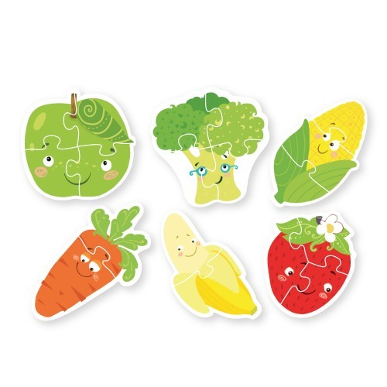
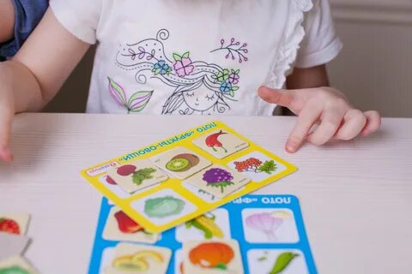
Игровая деятельность
Дидактические игры:
«Культурные растения»;
«Фрукты, овощи, ягоды».
Настольно-печатные игры:
Пазл «Собери овощи».
Развивающее лото «Овощи и фрукты»

Slide 9
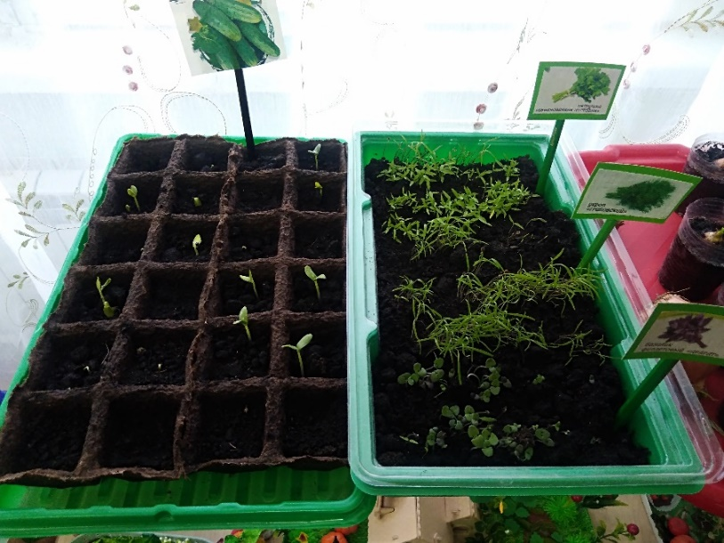
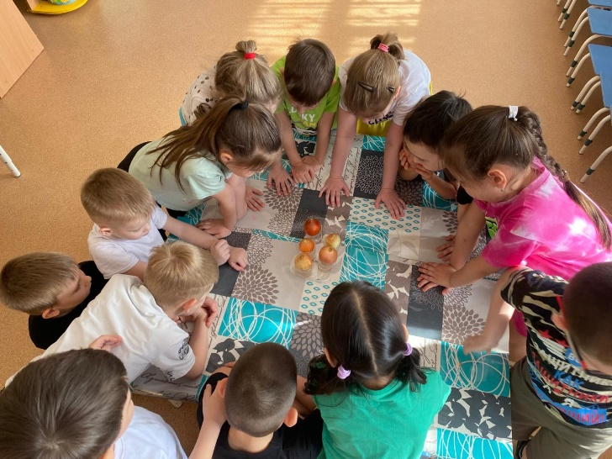
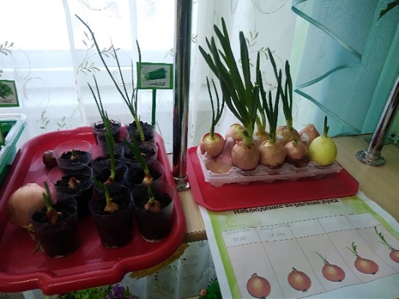
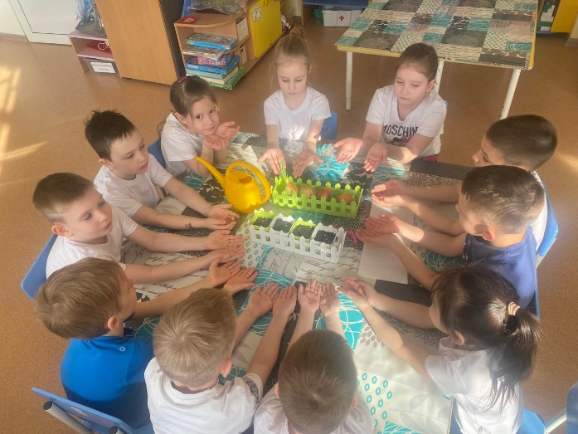
Наблюдение -
экспериментирование
"Зависимость растения от попадания солнца и воды"
Опыт -наблюдение за ростом лука, огурца
Ежедневное ведение "Дневника наблюдений" за посаженными растениями
"Выращивание лука в воде и в земле"
"

Slide 10
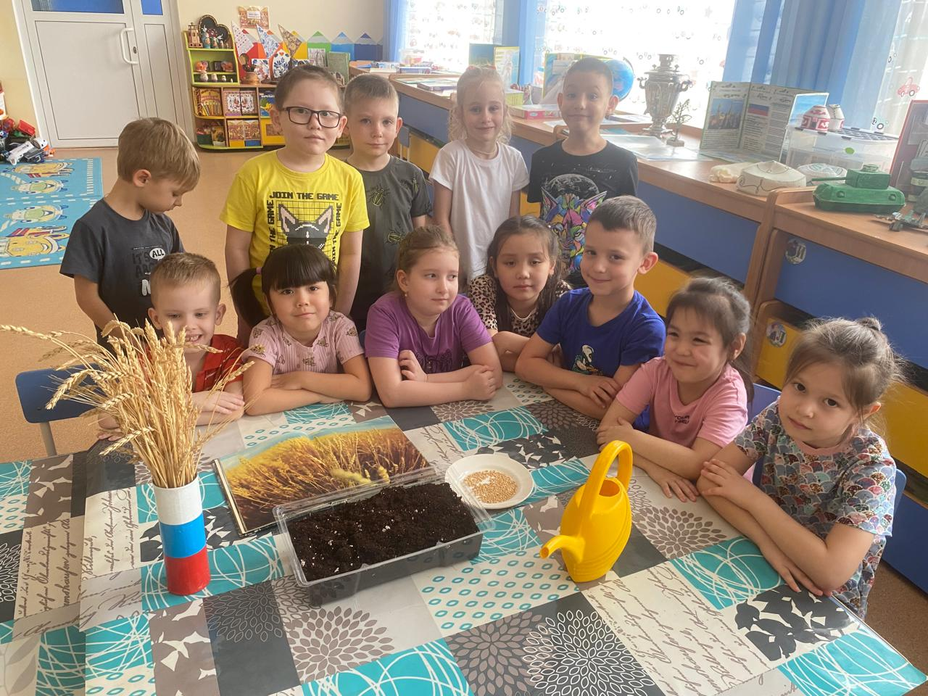
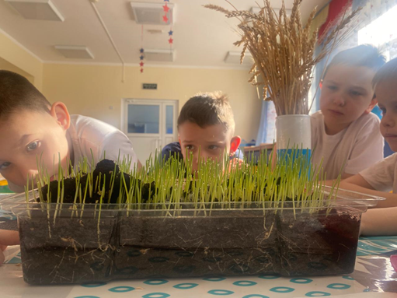
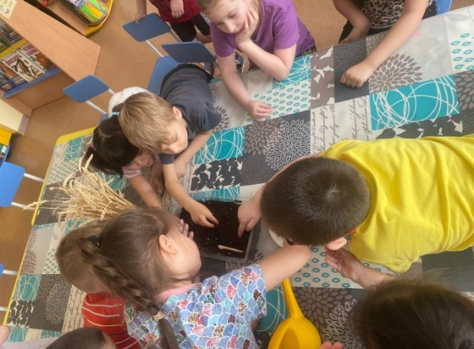
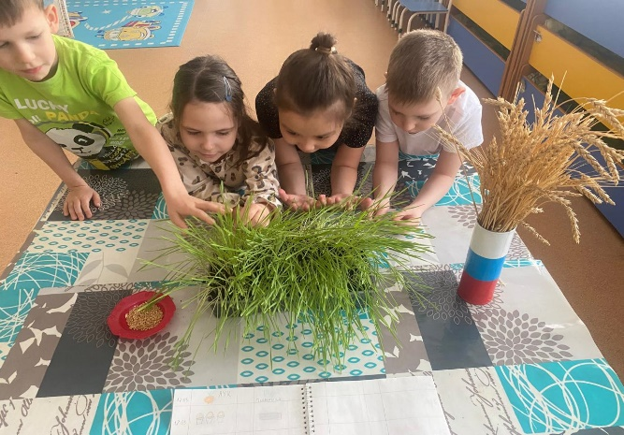
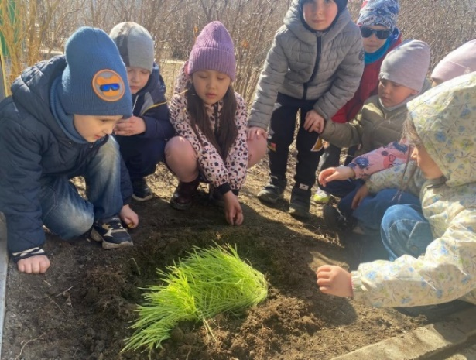
Наблюдение -
экспериментирование
Опыт -наблюдение за ростом пшеницы
Будет ли расти пшеница после пересадки в открытый грунт
"Зависимость растения от попадания солнца и воды"

Slide 11
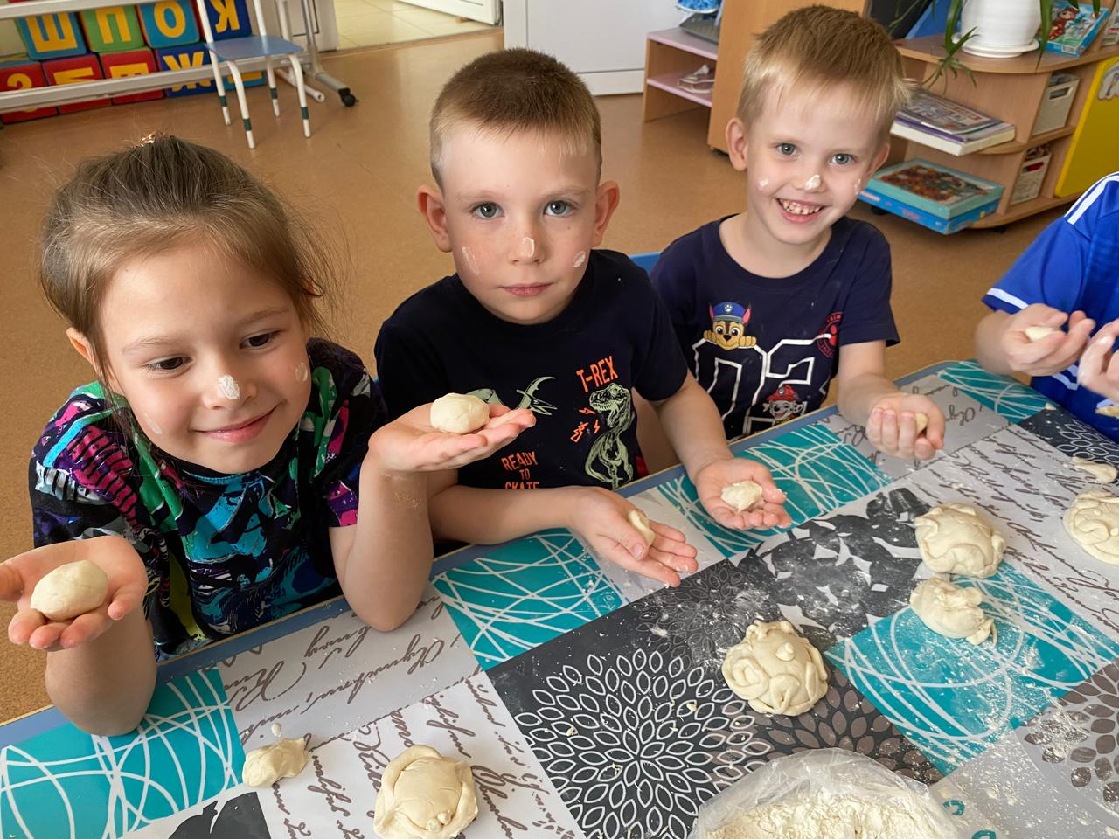
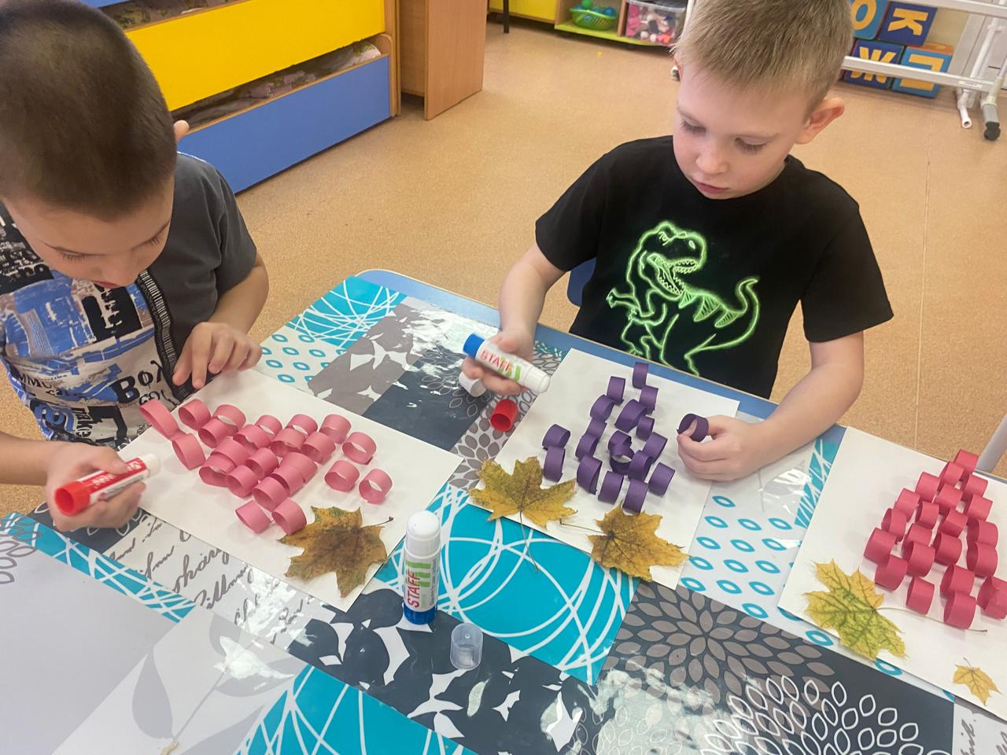
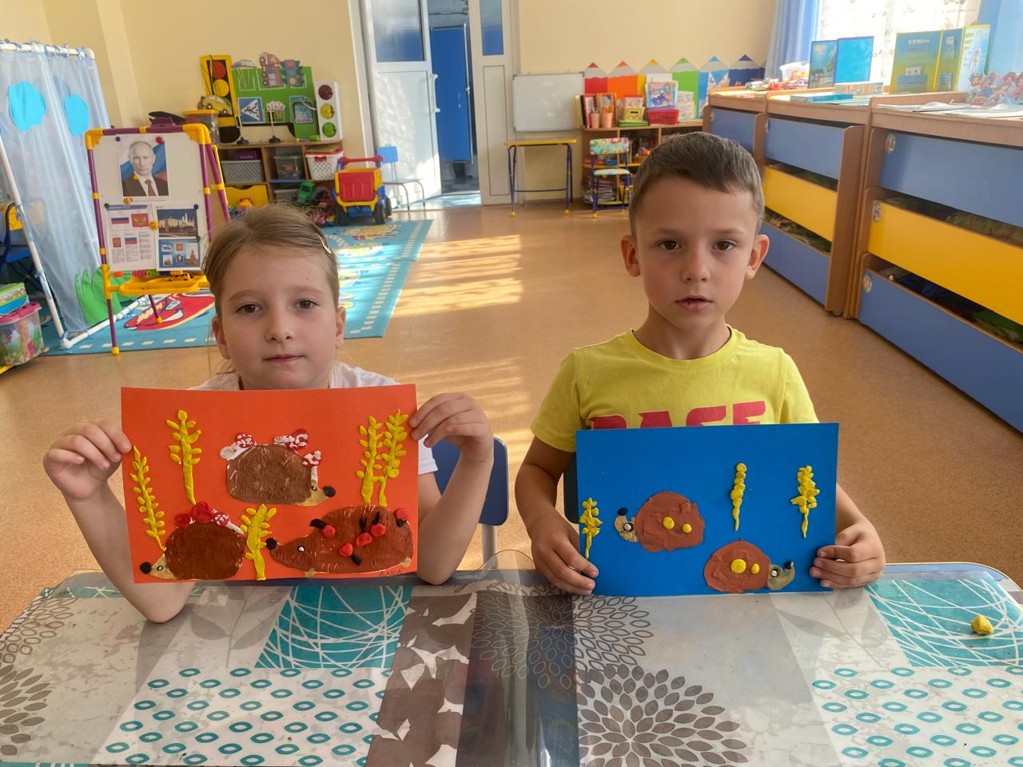
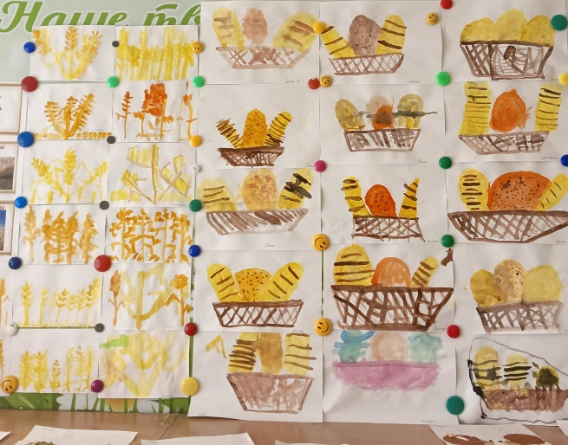
Художественно-продуктивная деятельность
Лепим из солёного теста
«Каравай всем на удивление»
Аппликация
«Винограду каждый рад»
Колосок, пшеница, мука ,каравай

Slide 12
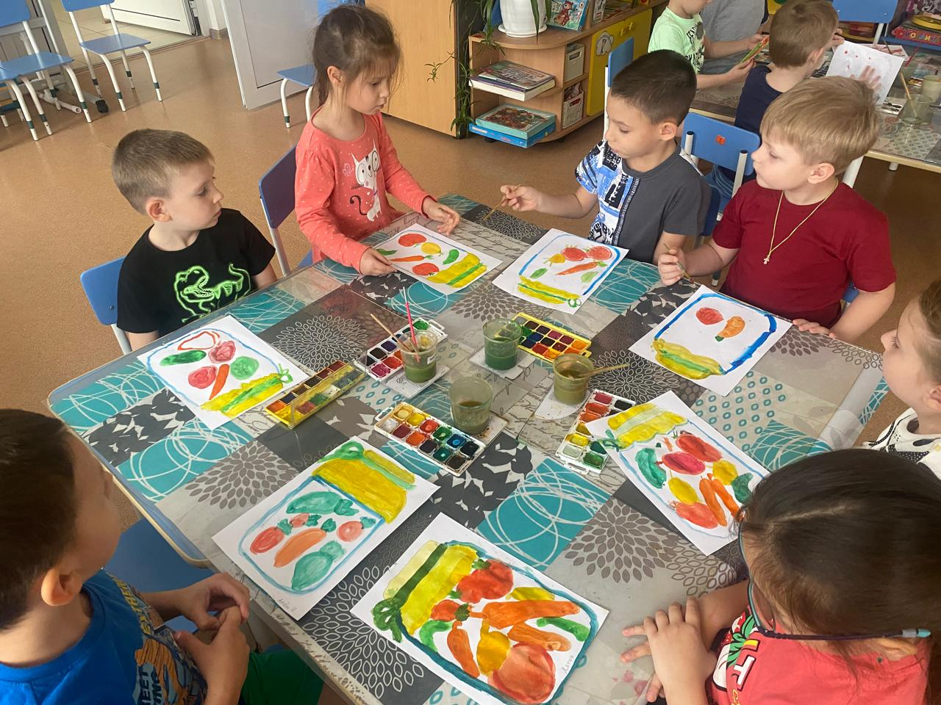
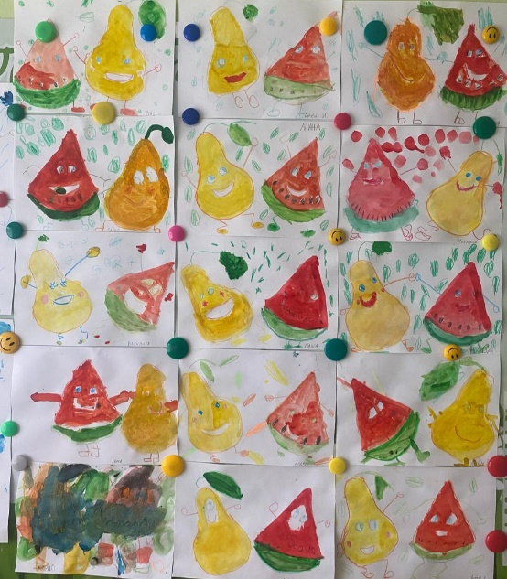
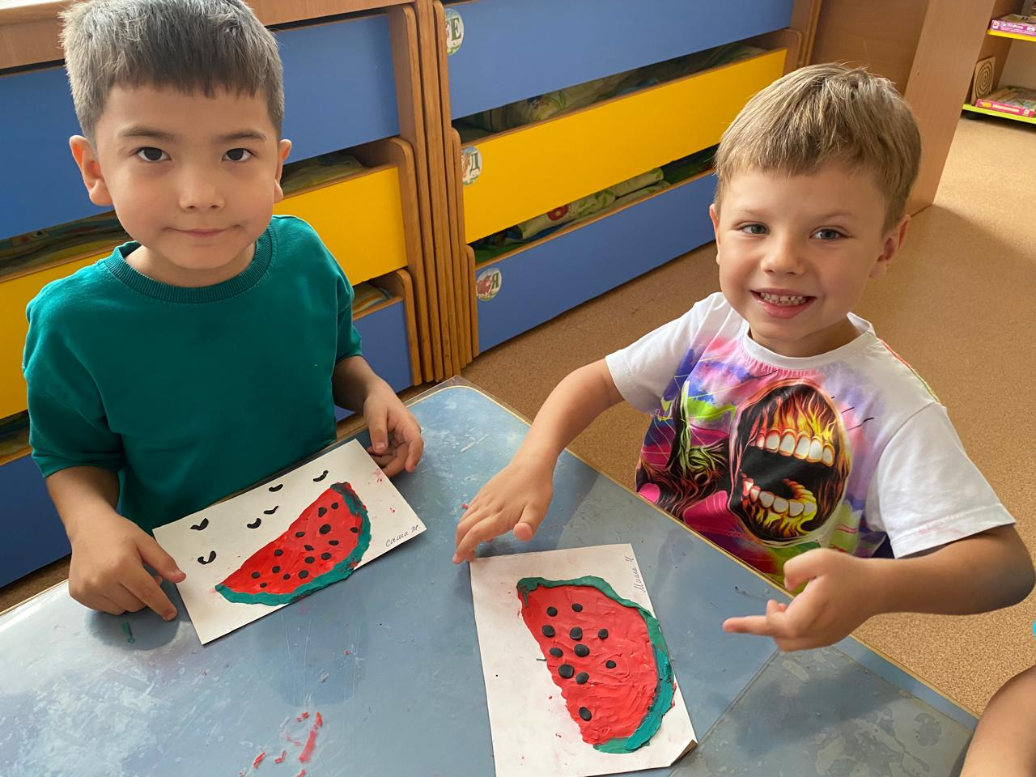
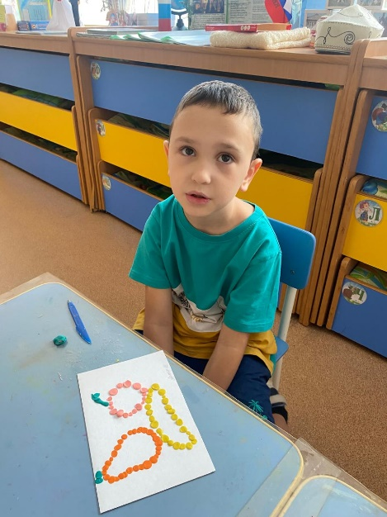
Художественно-продуктивная деятельность
Рисуем красками
«Витаминные занятия»
Пластилинография
«Арбуз- замечательный на вкус»,
«Витамины на деревьях»

Slide 13
В результате проделанной работы, мы пришли к выводу, что :
По реализации проекта «Огород на окне» были получены следующие результаты:
Дети познакомились с культурными растениями (укроп, петрушка, базилик, лук, огурец, перец, помидор.)
У детей формируется интерес к исследовательской деятельности по выращиванию культурных растений в комнатных условиях.
В результате практической деятельности дети усвоили, что необходимы определенные условия для роста растений.
Дети увидели многообразие посевного материала.
Дети стали бережнее относиться к растительному миру.
В группе был создан огород на окне.
Дети стали более уважительно относиться к труду.
Родители приняли активное участие в проекте «Огород на окне».

Slide 14
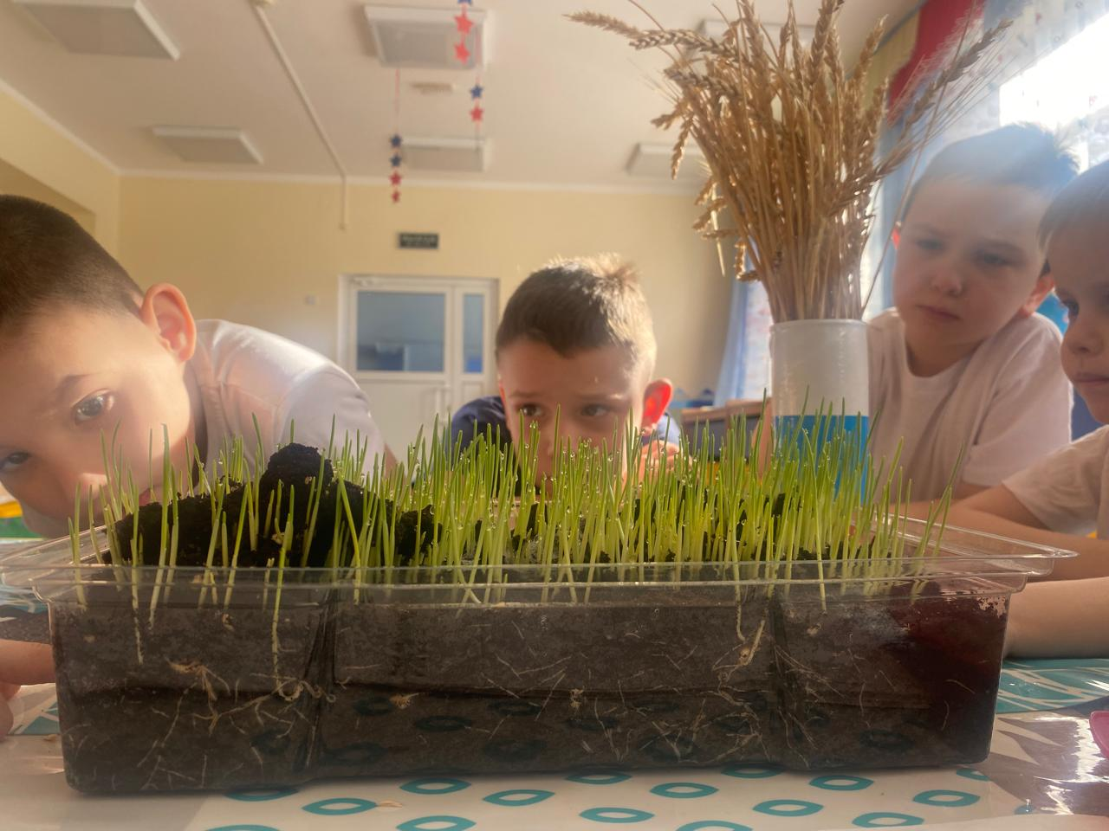
СПАСИБО ЗА ВНИМАНИЕ

